Slide 1
Кросс-культурное исследование ценностей
Россия, Конго, Китай,
Южная и Северная Корея,
Выполнили студентки 2 курса
Факультета ГПН группы 9336
Дзюба Юлия
Гуцал Александра

Slide 2
Цель исследования
Провести сравнительный анализ культур стран России, Северной и Южной Корей, Китая и Конго на основе данных полученных в результате проведения опроса по методике Герта Хофстеде.
Выделить основные различия и сходства культур этих стран.

Slide 3
Испытуемые:
Россия: юноши и девушки в возрасте от 18 до 24 лет, студенты 1 и 2 курсов МГЛУ по специальности «психология» и «психолого-педагогическое образование».
Китай, Южная и Северная Кореи, Конго: юноши и девушки в возрасте от 20 до 24 лет, студенты Даляньского Морского университета

Slide 4
Методика исследования
Герт (Герард Хендрик) Хофстеде — нидерландский социолог, предложивший совокупность показателей, определяющих культурные характеристики различных народов на основе исследований, проведённых в 1960-е—70-е годы.
Теория основана на идее о том, что ценность может быть распределена по шести измерениям культуры. К этим измерениям относятся власть (равенство против неравенства), коллективизм (против индивидуализма), избегание неопределенности (против толерантности к неопределенности), «мужской» тип (против «женского»), стратегическое мышление и потворство своим желаниям (против сдержанности).

Slide 5
Подсчет результатов
Индекс дистанцированности от власти(PDI)
PDI = 35(m07- m02) + 25(m23-m26) + C(pd)
Индивидуализм и коллективизм(IDV)
IDV = 35(m04 – m01) + 35(m09-m06) + C(ic)
Индекс избегания неопределенности(UAI)
UAI = 35(m05-m03) – 35(m08-m10)+C(mf)
«Мужской» и «женский» тип(MAS)
MAS = 40(m20-m16) + 25(m24-m27) +C(ua)
Краткосрочная и долгосрочная ориентация на будущее(LTO)
LTO = 40(m18 – m15) + 25(m28-m25) + C(is)
Индульгенция(IVR)
IVR = 35(m12 - m11) + 40(m19-m17) + C(ir)

Slide 6
Измеряемые параметры
Индекс дистанции власти (PDI).
Индивидуализм и коллективизм (IDV).
Индекс избегания неопределенности (UAI).
«Мужской» и «женский» тип (MAS).
Краткосрочная и долгосрочная ориентация на будущее (LTO).
Индульгенция (потворство своим желаниям) и сдержанность (IVR).

Slide 7
PDI
1 – Южная Корея 2 – Северная Корея 3 – Конго 4 – Китай 5 - Россия

Slide 8
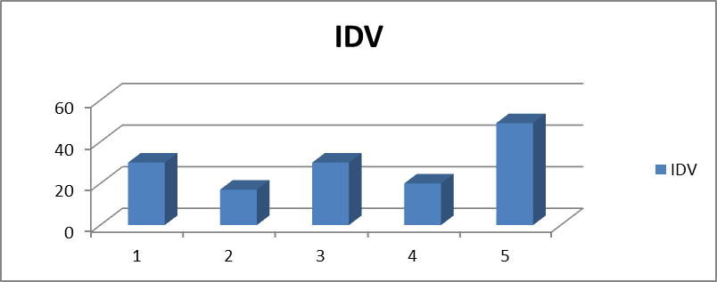
IDV
1 – Южная Корея 2 – Северная Корея 3 – Конго 4 – Китай 5 - Россия

Slide 9
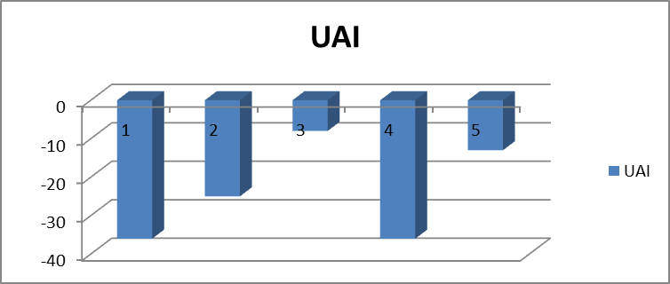
UAI
1 – Южная Корея 2 – Северная Корея 3 – Конго 4 – Китай 5 - Россия

Slide 10
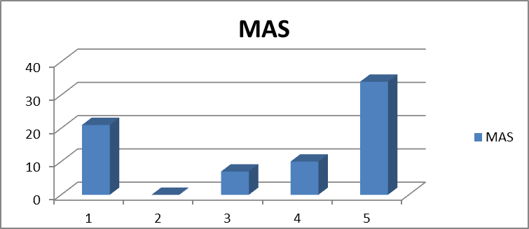
MAS
1 – Южная Корея 2 – Северная Корея 3 – Конго 4 – Китай 5 - Россия

Slide 11
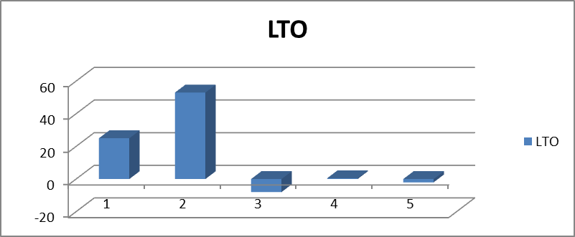
LTO
1 – Южная Корея 2 – Северная Корея 3 – Конго 4 – Китай 5 - Россия

Slide 12
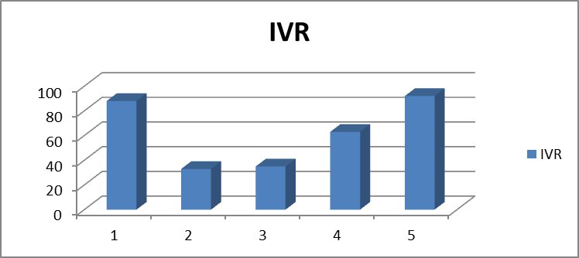
IVR
1 – Южная Корея 2 – Северная Корея 3 – Конго 4 – Китай 5 - Россия

Slide 13
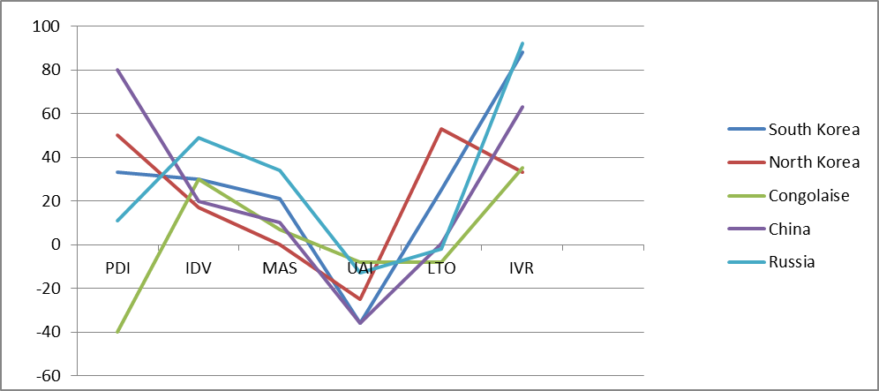
Общий анализ всех параметров

Slide 14
Спасибо за внимание!

